Slide 1
חדר בריחה החברים משכבה ט'
לומדים על תופעת הקנאביס

Slide 2
החברים משכבת ט'
תלמידי שכבת ט' חברים טובים, מגובשים, ואוהבים לבלות יחד.
הם החליטו להתארגן למסיבה.
במהלך ההכנות ביקשו להכין רשימה של דברים כיפיים, רוני הציע להביא הפתעה וסיפר רק לדניאל ורמי שיביא סיגריות עם קנאביס שאבא שלו קיבל מרופא להקל על כאבים אחרי תאונה שעבר.

Slide 3
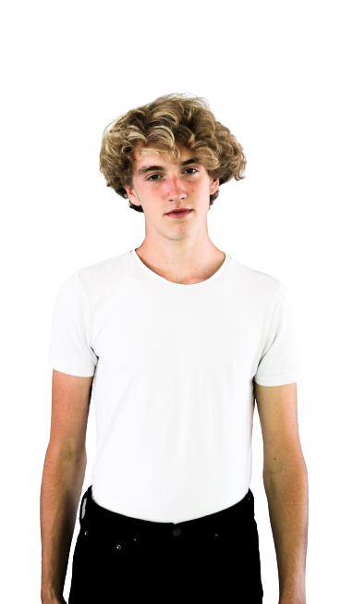
דניאל ורמי מתלבטים האם להסכים שרוני יביא למסיבה את הקנאביס.
החברים שלהם אומרים על זה כל מיני דברים, יש בעד ויש נגד.
לחץ על הדמויות, וחשוב - מי מביניהם צודק.
רמי:
אני לא רוצה קנאביס במסיבה שלנו. אבא שלך קיבל את זה כתרופה, אני לא יכול לדעת איך זה ישפיע עלינו.
דניאל:
סבבה. אם זה טוב כתרופה, זה טוב גם לנו, כולם עושים את זה.

Slide 4
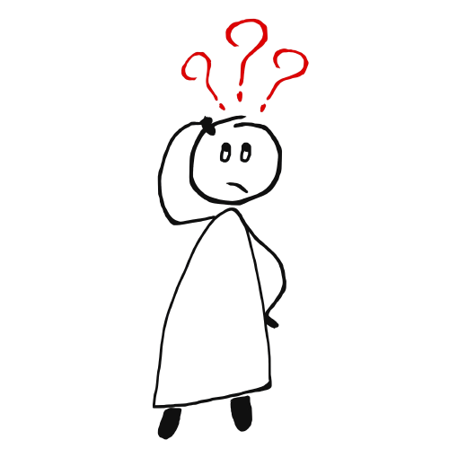
החלטה מעניינת... למה לא להביא קנאביס למסיבה?
פשוט, כי לא חייבים את זה.
גם את הסקרנות צריך לפעמים לעצור.
אפשר ליהנות גם בלי זה...
זה לא מתאים לנו... זה פוגע במוח של מתבגרים יותר מאשר אצל מבוגרים
זה שהקנאביס משמש לצרכים רפואיים, זה לא אומר שזה טוב לנו.

Slide 5
דניאל ורמי החליטו ללמוד על נזקי הקנאביס
לחצו על הקישור ומיינו את ההיגדים נכון/לא נכון
משחק קנאביס, קוד המשחק - 43676
קישור למשחק
Notes:
http://sortthepapers.telem-hit.net/mainGame.aspx

Slide 6
אחת הסכנות היא התמכרות לקנאביס
לחצו על הקישור וסדרו את ההיגדים
על פי הסדר הנכון של רצף השימוש
קישור למשחק
Notes:
https://learningapps.org/view9908971

Slide 7
במהלך המסיבה דנה הבחינה שירון הגיע עם משהו מגולגל בתוך שקית, מיד ניגשה אליו ושאלה מה זה. הוא ענה לה שזה יעשה מצב רוח טוב וישדרג את המסיבה
מה על דנה לעשות? בחר בתשובה המתאימה.
הייתי אומרת לו: "סקרנת אותי.."
לשתף את רינה חברה שלי שתשמור על עצמה ושתינו נתרחק ממנו, ואולי גם נלך הביתה...
להתרחק ממנו, להתעלם ולהמשיך ליהנות במסיבה

Slide 8
למה לעזוב את המסיבה? ולמה לשתף חברה?
אני צריכה עזרה בהתמודדות, לא רוצה להישאר עם זה לבד.
אני לא רוצה לקחת סיכון עם חומרים שמשפיעים על המוח שלי
אני פוחדת לאבד שליטה ו/או שהחברים שלי יאבדו שליטה

Slide 9
בסרטון נאמר שהקנאביס גורם להתנתקות מהבעיות, האם זה בעייתי? – מי לדעתכם צודק?
קישור לסרטון
יואב:
קנאביס גורם בין היתר לתחושה של התנתקות מהבעיות, מהקשיים ולא מאפשר התמודדות.
זה טוב ונהדר, כי אז לא מרגישים את הקשיים, לא כואב והבעיות מסתדרות לבד
יניב:
קנאביס גורם בין היתר לתחושה של התנתקות מהבעיות, מהקשיים ולא מאפשר התמודדות.
כשלא מתמודדים עם הבעיות לא מתפתחים
Notes:
https://drive.google.com/file/d/1XfV94I8UVNCHnihfSFydx8u2TxfFaXgn/view?usp=drive_link

Slide 10
ועוד שאלה-קנאביס לצרכים רפואיים פחות מסוכן?
קישור לסרטון
יואב:
קנאביס לצרכים רפואיים הוא בדיוק אותו סם עם אותם החומרים ואותן ההשפעות.
הוא ניתן במרשם רק למי שרופא הגדיר כי הוא זקוק לכך.
יניב:
רנאביס לצרכים רפואיים הוא לא אותו הסם, הוא יותר טוב ובריא, כי עובדה שנותנים אותו לחולים, הוא מרפא אותם.

Slide 11
זהו, אנו תלמידי כיתה ט' למדנו -
להפעיל שיקול דעת לפני קבלת החלטות
שכדאי להיעזר בחברים ובמבוגרים
שכדי ליהנות לא חייבים לעשן קנאביס

Slide 12
כל הכבוד!

